Slide 1
Programmeerimise alused II
Infotehnoloogia mitteinformaatikutele
3. november 2016
Eno Tõnisson jt

Slide 2
Kui rõõmsalt täna järjekordsele õppesessioonile tulite?
Ilma igasuguse rõõmuta
Väga rõõmsalt

Slide 3
Umbes mitu tundi tegelesite pärast eelmist loengut selle ainega
0-4 tundi
4-8 tundi
8-12 tundi
12-16 tundi
16-20 tundi
üle 20 tunni

Slide 4
Kuivõrd olete selle ainega graafikus?
Isegi ees
Täiesti graafikus
Veidi maas, aga saan ise hakkama
Kõvasti maas, vajan abi
Ei oska öelda

Slide 5
Täna
Kahemõõtmeline järjend
Kordavalt
Edasi
Rekursioon
Eksam
Tasapisi ülesannete tüübid
?? jaanuar
?? jaanuar
korduseksam 2?. jaanuar
Homme kell 8.15 ruumis 512
"Programmeerimise aluste" kordamistööga seonduv
Tabeli ülesanded
Bingo reeglite kontrollimise ülesanne
...

Slide 6
Kahekordne tsükkel
maks_neg = 0
for i in range(len(a)):
neg = 0
for j in range(len(a[i])):
if a[i][j] < 0:
neg += 1
if neg > maks_neg:
maks_neg = neg
print(maks_neg)

Slide 7
Järgnev programmilõik leiab kahemõõtmelise järjendi korral, kui paljudes ridades on positiivseid elemente.
positiivsegaRidu = 0
for i in range(len(a)):
leidubPositiivne = False
for j in range(len(a[i])):
if a[i][j] > 0:
leidubPositiivne = True
break
if leidubPositiivne:
positiivsegaRidu += 1
print(positiivsegaRidu)

Slide 8
Koostada funktsioon onPositiivseid, mille puhul alltoodud programmilõik töötaks ülaltooduga võrdväärselt.
positiivsegaRidu = 0
for i in range(len(a)):
if onPositiivseid(a[i]):
positiivsegaRidu += 1
print(positiivsegaRidu)

Slide 9
positiivsegaRidu = 0
for i in range(len(a)):
leidubPositiivne = False
for j in range(len(a[i])):
if a[i][j] > 0:
leidubPositiivne = True
break
if leidubPositiivne:
positiivsegaRidu += 1
print(positiivsegaRidu)
positiivsegaRidu = 0
for i in range(len(a)):
if onPositiivseid(a[i]):
positiivsegaRidu += 1
print(positiivsegaRidu)

Slide 10
def onPositiivseid(b):
for i in range(len(b)):
if b[i] > 0:
return True
return False

Slide 11
Mis ilmub ekraanile?
def tagastaSumma(x, y):
return x + y
>>> tagastaSumma(2, 3)
5
mitte midagi
midagi muud
veateade

Slide 12
Mis ilmub ekraanile?
def väljastaSumma(x,y):
print(x + y)
>>> väljastaSumma(2, 3)
5
mitte midagi
midagi muud
veateade

Slide 13
Mis ilmub ekraanile?
def tagastaSumma(x, y):
return x + y
>>> 2 + tagastaSumma(2, 3)
7
mitte midagi
midagi muud
veateade

Slide 14
Mis ilmub ekraanile?
def väljastaSumma(x, y):
print(x + y)
>>> 2 + väljastaSumma(2, 3)
7
5
mitte midagi
midagi muud
veateade

Slide 15
Mis ilmub ekraanile?
def väljastaSumma(x, y):
print(x + y)
>>> tagastaSumma(2, tagastaSumma(3, 4))
9
7
mitte midagi
midagi muud
veateade

Slide 16
Mis ilmub ekraanile?
def väljastaSumma(x, y):
print(x + y)
>>> tagastaSumma(2, väljastaSumma(3, 4))
9
7
mitte midagi
midagi muud
veateade

Slide 17
Näide päris andmetega
Päris andmed
Statistikaamet
Haridussilm
...
csv-fail
moodul CSV, https://docs.python.org/3/library/csv.html
lugeda failist
analüüsida
→ Üks koduülesanne

Slide 18
Näide
Mis aastatel Tartu elanike arv kasvas?
http://www.stat.ee/
Statistika andmebaas
Rahvastik
Rahvastiku näitajad ja koosseis
Rahvaarv ja rahvastiku koosseis
RV0282 Rahvastik soo, vanuserühma ja haldusüksuse ...

Slide 19
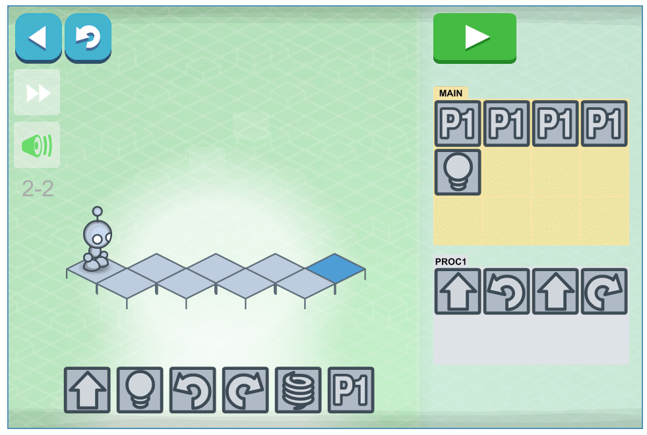
http://lightbot.com/hoc2014.html

Slide 20
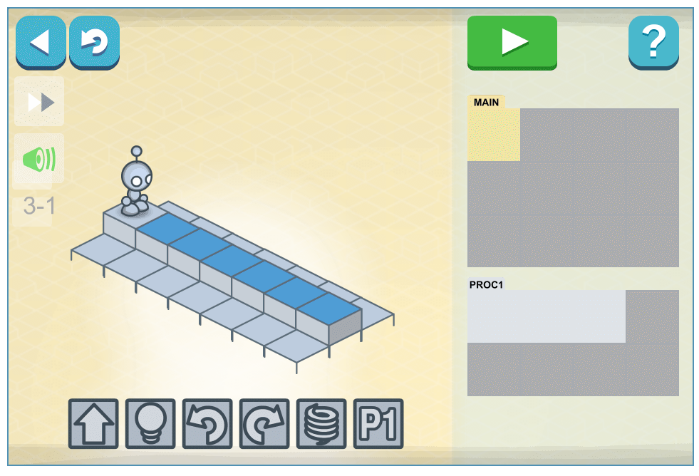

Slide 21
Funktsioon
def f1(arv):
return 2*arv
def f2(arv):
return 2*f1(arv)
print(f2(5))

Slide 22
Funktsiooni rakendamine
Alamprogrammi rakendatakse ehk kutsutakse välja ehk “käivitatakse”, “pannakse tööle” mõnest teisest alamprogrammist või põhiprogrammist või Pythoni käsurealt.
funk_nimi([argumentide loetelu])

Slide 23
Nn rekursiivsel erijuhul rakendatakse alamprogrammi sellest samast alamprogrammist.

Slide 24
Mis ilmub ekraanile?
def rekFun(n):
if n > 0:
print("E")
else:
print(n)
rekFun(n + 2)
rekFun(-7)

Slide 25
-7
-5
-3
-1
E

Slide 26
Mis ilmub ekraanile?
def fun(n):
print(n)
fun(n-1)
fun(5)
5
midagi muud
mitte midagi
veateade

Slide 27
Rekursioon
Rekursioon on alamprogrammide defineerimise meetod, kus defineeritav alamprogramm kutsub välja iseennast.
Sarnaselt tsüklile (iteratsioonile) võimaldab rekursioon kirjeldada korduvtäidetavaid protsesse.
Üldjuhul on rekursioon võimsam kui iteratsioon.
Tsüklidirektiive saab modelleerida rekursiivsete funktsioonidena.
Rekursiooni saab modelleerida tsüklidirektiividega üldjuhul ainult magasini (ehk pinu) abil.
Rekursiooni kasutatakse laialdaselt programmeerimises, arvutiteaduses, matemaatikas, aga ka näiteks keeleteaduses, muusikas, kunstis…

Slide 28
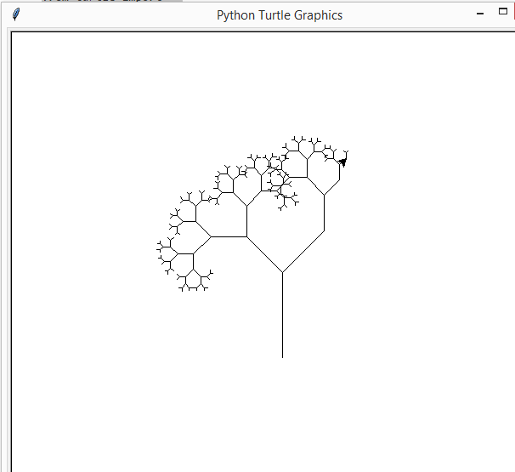

Slide 29
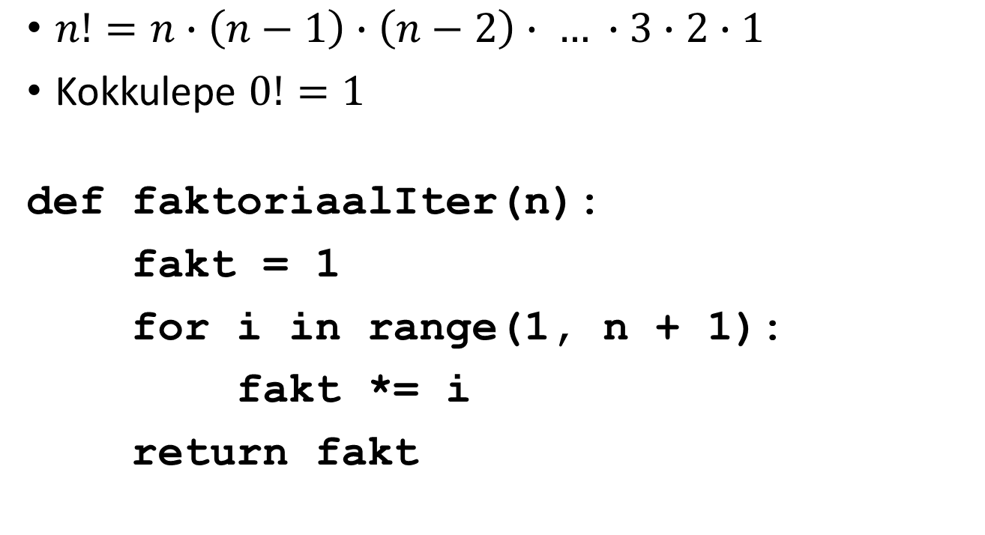
Faktoriaal
$n!=n∙\left(n−1\right)∙\left(n−2\right)∙ … ∙3∙2∙1$
Kokkulepe $0!=1$
def faktoriaalIter(n):
fakt = 1
for i in range(1, n + 1):
fakt *= i
return fakt

Slide 30
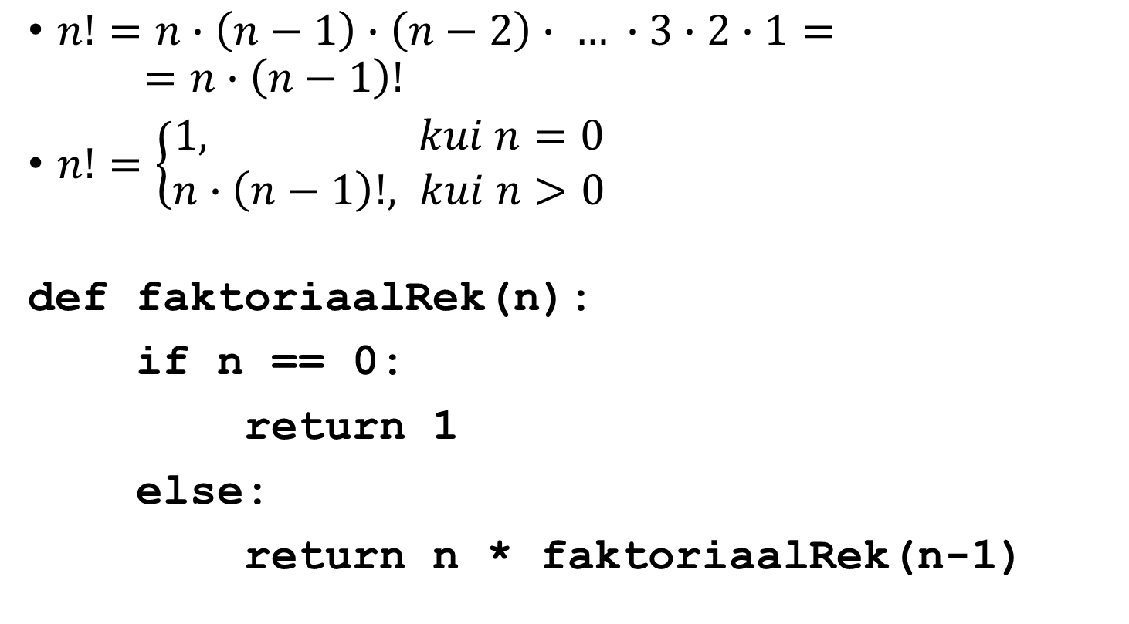
Faktoriaal
$n!=n∙\left(n−1\right)∙\left(n−2\right)∙ … ∙3∙2∙1=$ $=n∙\left(n−1\right)!$
$n!=\left\{\begin{matrix}1, kui n=0 \\ n∙\left(n−1\right)!, kui n>0\end{matrix} \right.$
def faktoriaalRek(n):
if n == 0:
return 1
else:
return n * faktoriaalRek(n-1)

Slide 31
faktoriaalRek(4)

Slide 32
Lõpetamine
Selleks, et rekursioon lõppeks (termineeruks), peab rekursiivse alamprogrammi kehas toimuma hargnemine sõltuvalt funktsiooni argumentidest.
Vähemalt üks haru peab olema ilma rekursiivse väljakutseta (nn. rekursiooni baas).
Rekursiivsed väljakutsed peavad olema "väiksematel" argumentidel.

Slide 33
Hindamisskeem
Ülesanded, automaatkontrolliga ülesanded, Moodle’i testid jm
Enne 2. novembrit, max 16 punkti
Enne 15. novembrit, max 16 punkti
Enne 30. novembrit, max 16 punkti
Enne 14. detsembrit, max 16 punkti
Eksam jaanuaris
paberosa max 20 punkti, min 10
programmi mõistmine
arvutiosa max 20 punkti, min 10
programmi kirjutamine
E 51-60, D 61-70, C 71-80, B 81-90, A 91-

Slide 34
Enne järgmist sessi
1. perioodi ülesanded (7. nov)
Moodle’i testid
Kahemõõtmeline järjend
Rekursioon
Automaatkontrolliga ülesanded
Kahemõõtmeline järjend
Rekursioon
Isemõeldud päris andmetega ülesanne
2. perioodi muljete ja ettepanekute esitamine

Slide 35
Loengu tempo oli
liiga kiire
paras
liiga aeglane

Slide 36
Materjal tundus
liiga lihtne
parajalt jõukohane
liiga keeruline

Slide 37
Suur tänu osalemast! Kohtumiseni!

